Slide 1
Programming ‘CSS’ {
# introducao.css
# oQueSao.css
# padroes.css
<> exemplos.html
[BEM]
< Block Element Modifier >
}
Programming Language CSS 💁‍♂️

Slide 2
Concepts < /1 > {
# introducao.css
# oQueSao.css
# padroes.css
<> exemplos.html
< É uma abordagem de desenvolvimento que se concentra na criação de componentes independentes e reutilizáveis para construir interfaces de usuário. >
}
Concepts < /2 > {
< Esses componentes são unidades isoladas que encapsulam funcionalidades específicas, tornando o desenvolvimento mais eficiente e a manutenção mais simples. >
}
Programming Language
Programming Language CSS 💁‍♂️

Slide 3
O que é;
# introducao.css
# introducao.css
# oQueSao.css
# oQueSao.css
# padroes.css
# padroes.css
<> exemplos.html
introducao.html
<> exemplos.html
padraoBEM.css
.titulo {
}
.paragrafo {
A metodologia Block, Element, Modifier (comumente chamada de BEM) é o nome popular de um CSS Pattern ou convenção de classes que tem como objetivo ajudar os desenvolvedores a entender melhor a relação entre o HTML e o CSS de um projeto, mantendo o código organizado e de fácil compreensão.
}
Programming Language
Programming Language CSS 💁‍♂️

Slide 4
Objetivo;
# introducao.css
# introducao.css
# oQueSao.css
# oQueSao.css
# padroes.css
# padroes.css
<> exemplos.html
introducao.html
<> exemplos.html
padraoBEM.css
.titulo {
}
.topicos {
-Desenvolvimento rápido e resultados duradouros de padronização.
-Um projeto pode envolver muitas pessoas.
-Equipes escaláveis.
-A reutilização de código.
}
Programming Language
Programming Language CSS 💁‍♂️

Slide 5
Significados ‘BEM’ {
01
02
03
# introducao.css
# oQueSao.css
# padroes.css
<> exemplos.html
forbeginners.html
workshop.css
Block (Bloco)
<p> Representa o componente principal, como um botão, com uma classe como .botao </p>
Element (Elemento)
<p> São partes menores e dependentes do bloco, como um ícone dentro do botão com classes como .botao_icone </p>
Modifier (Modificador)
}
<p> São variações do bloco ou elemento como um botão desativado, com classes como .botao--desativado </p>
Programming Language
Programming Language CSS 💁‍♂️

Slide 6
OutrosPadroes {
# introducao.css
# introducao.css
# oQueSao.css
# oQueSao.css
# padroes.css
# padroes.css
<> exemplos.html
forbeginners.html
<> exemplos.html
forbeginners.html
workshop.css
workshop.css
Além do padrão BEM, existem várias outras metodologias, como SMACSS, OOCSS, ITCSS, Atomic CSS, Utility-First CSS, SUIT CSS, entre outros, que oferecem abordagens alternativas para organizar e estruturar componentes de CSS em projetos web.
}
Programming Language
Programming Language CSS 💁‍♂️

Slide 7
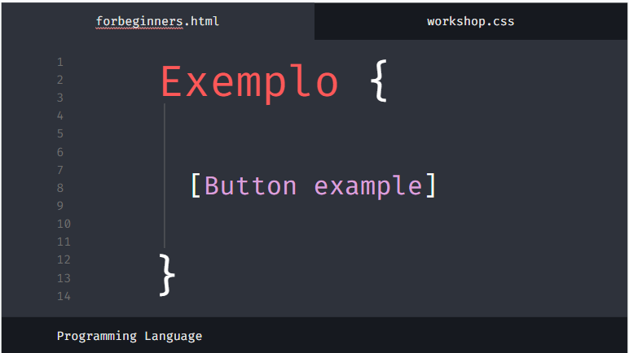
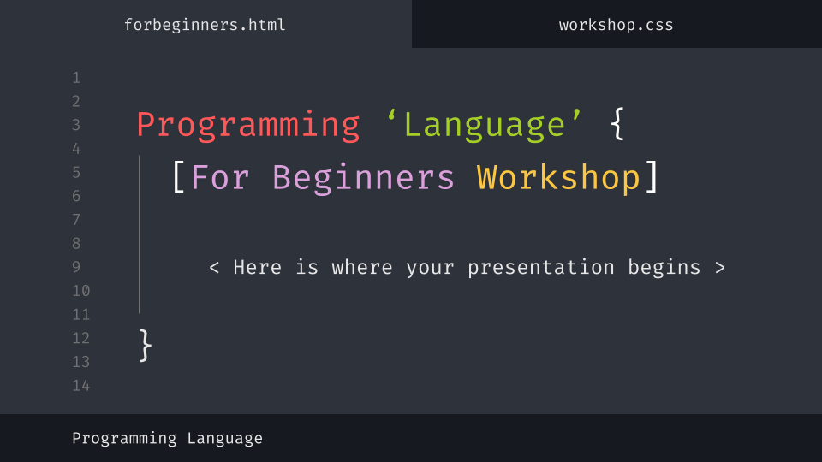
Como
Implementar {
# introducao.css
# oQueSao.css
# padroes.css
forbeginners.html
workshop.css
<> exemplos.html
Para implementar o BEM, você deve criar classes CSS correspondentes ao bloco, elementos e modificadores do componente e, em seguida, aplicá-las aos elementos HTML relevantes.
}
Programming Language
Programming Language HTML 💁‍♂️

Slide 8
Exemplo {
[Button example]
# introducao.css
# introducao.css
# oQueSao.css
# oQueSao.css
# padroes.css
forbeginners.html
# padroes.css
<> exemplos.html
forbeginners.html
workshop.css
workshop.css
<> exemplos.html
}
Programming Language
Programming Language HTML 💁‍♂️

Slide 9






Membros {
# introducao.css
# oQueSao.css
# padroes.css
<> exemplos.html
forbeginners.html
workshop.css
< Júlia >
< Marchetti >
< Demétrio >
< Kamille >
< Marcio >
< Maurício >
}
Programming Language

